Slide 1
게임공학과 2015180023 엄동연(C반)
탈
정왕

Slide 2
목 차
게임컨셉
메인게임 화면구성
게임 실행흐름
개발 범위
개발 계획
자체 평가

Slide 3
게임컨셉
“끝없는 계단을 탈출하자 “
모바일게임 ‘무한계단’을 모티브
간단한 조작으로 쉽지만 중독성 있는 게임

Slide 4
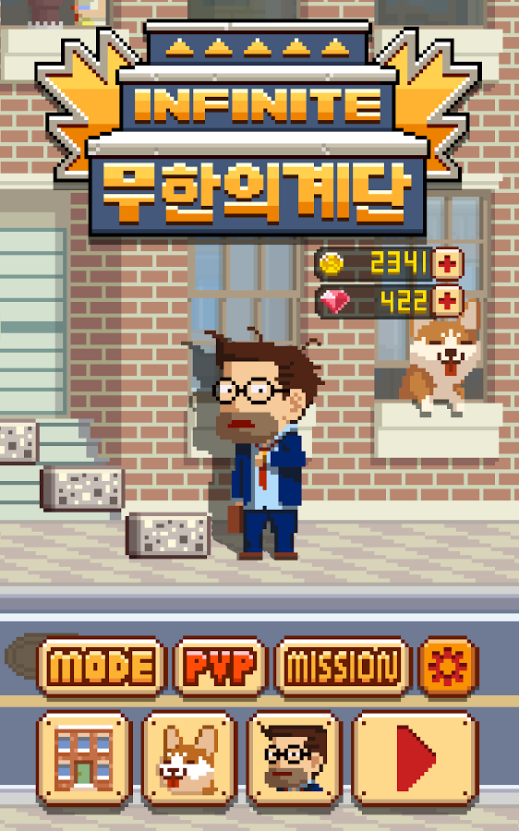
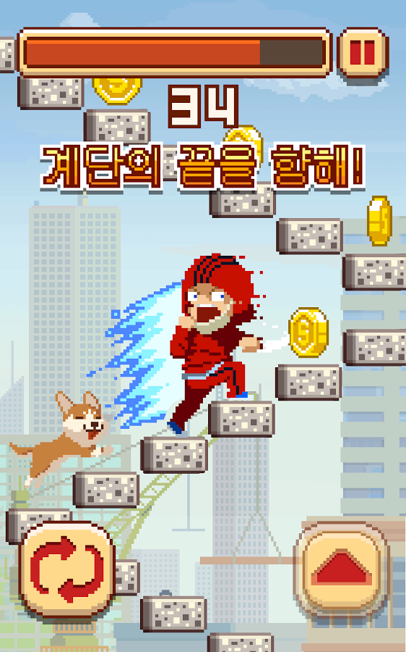
게임컨셉
“끝없는 계단을 탈출하자 “
모바일게임 ‘무한계단’을 모티브
간단한 조작으로 쉽지만 중독성 있는 게임

Slide 5
벽돌
메인게임 화면구성
시간게이지
스코어
계단
계단
계단
계단
계단
계단
계단
방향전환과 오르기(키보드 입력 받음)
계단
계단
계단
방향전환 실패시 게임 종료
시간 게이지 모두 소모 게임 종료
랜덤으로 계단 구성
KPU-49블록(이마트)-정왕역 순으로 스테이지 구성
스테이지 올라갈수록 난이도 증가
계단
벽돌
계단
계단
계단
맵, 캐릭터 위로 이동(종 스크롤)

Slide 6
게임 실행흐름
3개의(KPU-49블록-정왕역)스테이지를 클리어하면 정왕을 탈출(게임승리)!
벽돌
시간게이지
벽돌
벽돌
시간게이지
스코어
스코어
시간게이지
스코어
계단
계단
계단
계단
계단
계단
계단
계단
계단
계단
계단
계단
계단
계단
계단
계단
계단
계단
계단
계단
계단
계단
계단
계단
계단
계단
계단
계단
계단
계단
계단
계단
계단
벽돌
벽돌
벽돌
계단
계단
계단
계단
계단
계단
계단
계단
계단
[오르기 키를 입력 받아 캐릭터 이동]
[방향전환키를 입력 받아 캐릭터 방향전환]
[캐릭터 이동]

Slide 7
개발범위
내용 | 최소 범위 | 추가 범위
캐릭터 컨트롤 | 방향전환과 오르기(키보드 입력) | 점프(키보드 입력)
맵 | 종스크롤으로 맵 이동 3개의 스테이지(KPU-이마트-정왕역) 계단을 일정수준 올라가면 스테이지가 전환되는 형식
난이도 | 스테이지 올라 갈때마다 난이도 증가(계단 방향전환 빈도 율↑)
아이템 | 일정 시간 동안 시간게이지 정지 추가 목숨 | 일정 시간 동안 무적
게임 기능 | 한 계단마다 점수 증가 일정 점수 흭득시 스테이지전환 점수는 골드가 됨 골드로 아이템 구매가능 | 빈 계단 추가(점프로 이동)
사운드 | 배경음 버튼효과음 캐릭터이동음 실패 및 성공 효과음 | 스테이지 전환 효과음
애니메이션 | 오르기 방향전환 시간 게이지 게임 실패, 게임 성공 | 점프

Slide 8
개발계획
일정 | 내용
1주차 | 리소스 수집 캔버스위에 그릴 계단 생성
2주차 | 캐릭터 애니메이션 구현 캐릭터 이동
3주차 | 계단에 맞춰 캐릭터 이동
4주차 | 중간점검 부족한점 보안
5주차 | 맵 이동(종 스크롤) 스테이지 이동
6주차 | 점수 증가 시간게이지 구현
7주차 | 아이템 구현 상점 구현
8주차 | 스테이지에 따른 난이도 조정 게임성공과 실패 구현 및 최종 스코어 표시
9주차 | 밸런스 조정 버그 확인 및 수정
10주차 | 최종점검및 발표준비
11주차

Slide 9
자체평가
평가항목 | 평가 (A:매우잘함,B:잘함,C:보통,D:못함,E:매우못함)
발표자료에 포함할 내용을 다 포함했는가? | A
게임컨셉이 잘 표현되었는가? | B
게임 핵심 메카닉의 제시가 잘 되었는가? | C
게임 실행 흐름이 잘 표현되었는가? | B
개발 범위가 구체적이며, 측정 가능한가? | C
개발 계획이 구체적이며 실행가능한가? | B

